Slide 1
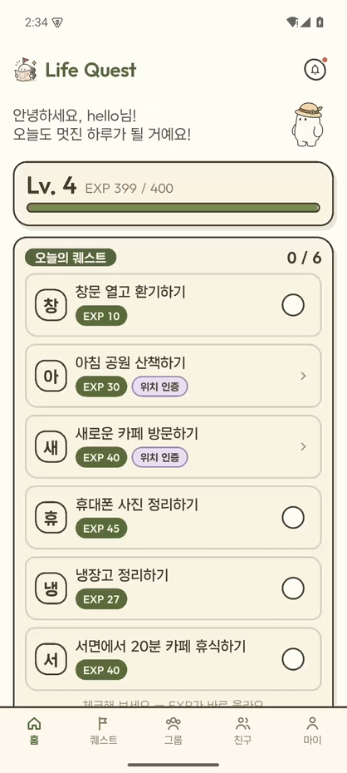

PROJECT TECHNICAL SPECIFICATION
LIFE
QUEST
일상을 퀘스트로 만들고
기록을 성장으로 연결한다
Flutter · React · Spring Boot · MySQL · JWT · AI · GPS
TECHNICAL SPECIFICATION / 2026

Slide 2
TECHNICAL SPECIFICATION
02
행동–보상–기록이 이어지는 현실 RPG
QUEST
GROWTH
COLLECTION
일간·주간·지역·그룹
EXP·레벨·보상
업적·칭호·도감
SOCIAL
LOCATION
AI
친구·그룹·랭킹
GPS 위치 검증
장소·여행 추천
LifeQuest | Technical Specification

Slide 3
TECHNICAL SPECIFICATION
03
체크리스트를 새로운 경험의 성장 루프로 전환
기존 방식
LifeQuest
할 일을 직접 등록하고 반복 체크합니다. 완료 이후의 성장감과 새로운 행동 발견이 약합니다.
새로운 장소·활동을 퀘스트로 제안하고, 완료 결과를 EXP·레벨·업적·도감으로 연결합니다.
→
현실 행동
→
퀘스트 완료
→
성장
→
수집
LifeQuest | Technical Specification

Slide 4
TECHNICAL SPECIFICATION
04
프로젝트의 네 가지 개발 원칙
01 직관적 경험
02 기능 간 연결
설명 없이도 도전→수행→보상을 이해
완료 이벤트가 여러 성장 도메인에 반영
03 실제 데이터 구조
04 확장 가능한 도메인
UI·API·DB가 같은 규칙으로 동작
추천·지역·소셜 기능을 독립 확장
LifeQuest | Technical Specification

Slide 5
TECHNICAL SPECIFICATION
05
핵심 기능은 하나의 성장 경험을 분담한다
QUEST
→
EXP / LEVEL
→
REWARD
→
ACHIEVEMENT
→
LIFEDEX
FRIEND
→
GROUP
→
RANKING
→
NOTIFICATION
AI RECOMMEND
→
GPS VERIFY
→
ADMIN
사용자 행동을 시작시키는 기능과, 완료 결과를 축적하는 기능을 하나의 서비스 흐름으로 연결했습니다.
LifeQuest | Technical Specification

Slide 6
TECHNICAL SPECIFICATION
06
앱과 관리자 웹은 하나의 도메인 규칙을 공유한다
CLIENT
Flutter App
Spring Boot
Riverpod · GoRouter
사용자 행동과 상태 표현
Controller
Spring Security / JWT
Domain Service
Repository / JPA
MySQL
Flyway migration
관계형 도메인 데이터
→ REST / JSON →
→
React Admin
운영 데이터와 카탈로그 관리
요청 흐름 | Flutter → REST API → Security → Service → JPA → MySQL → DTO → 화면 상태
LifeQuest | Technical Specification

Slide 7
TECHNICAL SPECIFICATION
07
사용자를 중심으로 퀘스트·성장·소셜 데이터가 연결된다
USER
QUEST
GROWTH
User · Character · SocialAccount
Quest · UserQuest · QuestProof
ExpLog · LevelReward · RewardGrant
COLLECTION
SOCIAL
SYSTEM
Achievement · Title · Lifedex
Friendship · Group · GroupQuest
Notification · Region · Location
LifeQuest | Technical Specification

Slide 8
USER JOURNEY · HOME
08
홈은 오늘의 퀘스트와 성장 상태를 한 화면에 모은다
화면 목적
• 접속 직후 현재 레벨과 오늘의 행동 확인
• 퀘스트 상세·알림·하단 메뉴로 빠르게 이동
데이터 처리
• 홈 조회 API가 사용자 성장과 할당 퀘스트를 반환
• Riverpod 상태 갱신 후 EXP·퀘스트 목록을 동시 반영
행동 → API 요청 → 상태 저장 → UI 반영
LifeQuest | Technical Specification

Slide 9
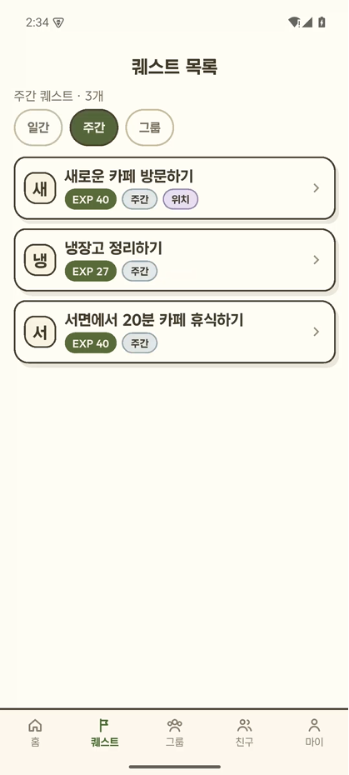
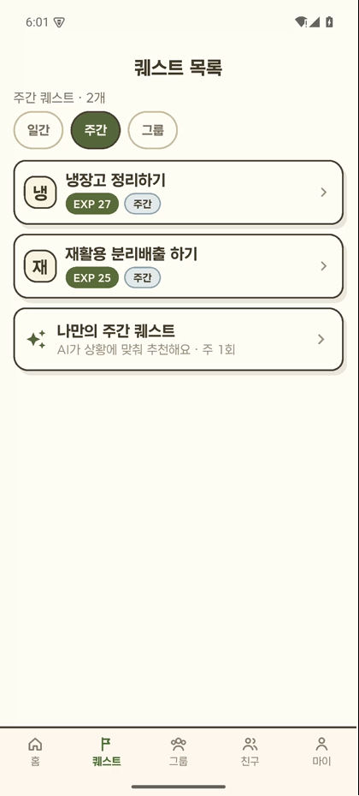
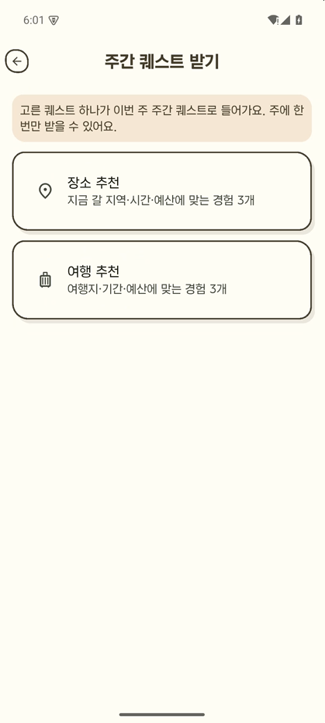
USER JOURNEY · DISCOVER
09
퀘스트 탐색과 AI 추천을 한 여정으로 통합
통합 범위
• 일간·주간 목록
• AI 장소/여행 추천
• 선택 후 상세 이동
Quest API
+ Recommendation API
+ UserQuest 상태
발견 → 선택 → 등록
LifeQuest | Technical Specification

Slide 10
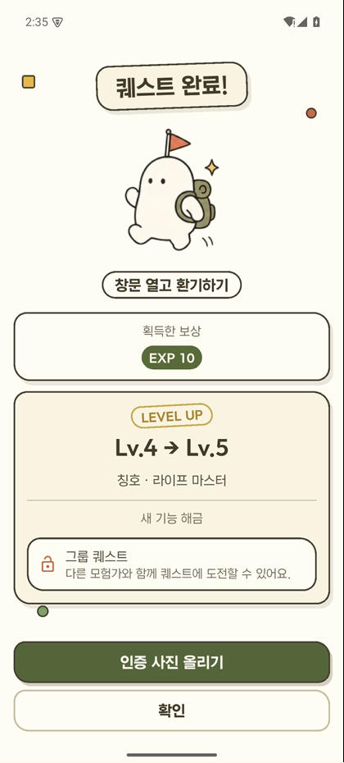
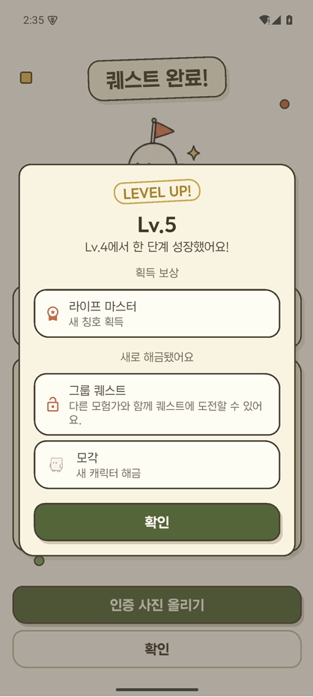
USER JOURNEY · COMPLETE
10
완료 이벤트가 보상과 레벨업을 연쇄 처리한다
처리 순서
• 완료 조건 검증
• UserQuest 상태 변경
• EXP 기록 및 레벨 계산
• 보상·업적·도감 평가
• 최종 결과 DTO 반환
단일 트랜잭션
중복 요청에도 보상은 한 번만 지급
LifeQuest | Technical Specification

Slide 11
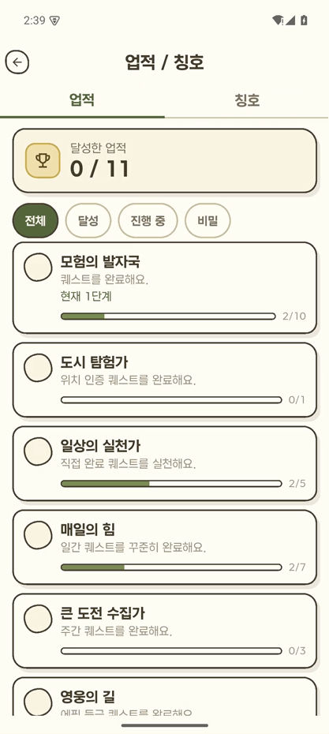
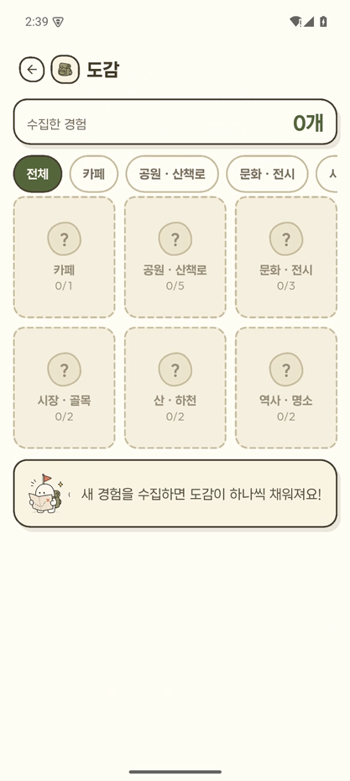
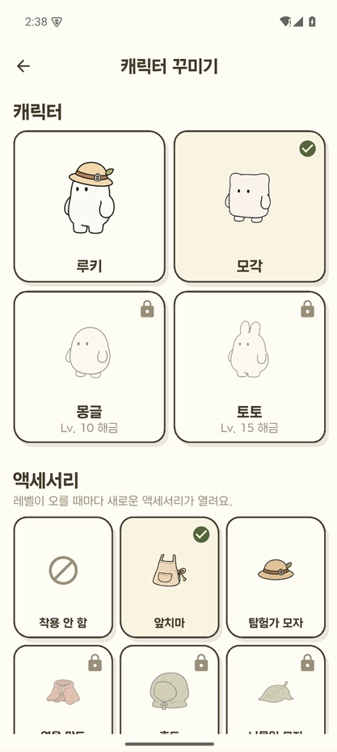
USER JOURNEY · GROWTH
11
업적·도감·캐릭터가 성장의 결과를 시각화한다
연결 데이터
• Achievement 진행률
• UserLifedex 수집률
• Character / Accessory
• 대표 칭호
퀘스트 완료 결과가
“숫자”에서
“소유한 경험”으로 바뀝니다.
LifeQuest | Technical Specification

Slide 12
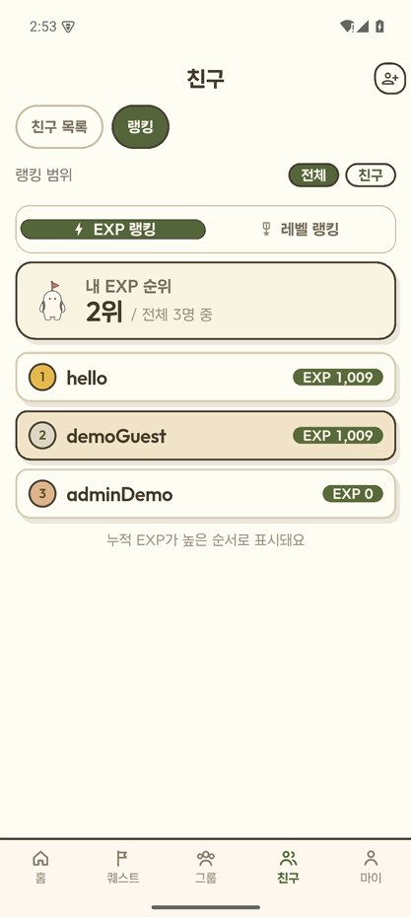
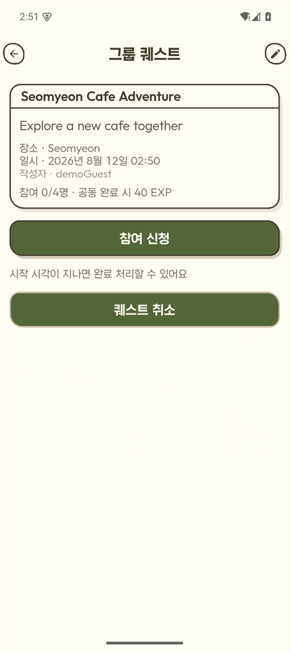
USER JOURNEY · SOCIAL
12
친구와 그룹은 개인 퀘스트를 공동 경험으로 확장한다
주요 기능
• 친구 요청·EXP 랭킹
• 그룹 퀘스트 참여
• 진행 상태와 공동 보상
• 소유권·멤버 권한 검증
친구 발견
→
그룹 참여
→
공동 완료
LifeQuest | Technical Specification

Slide 13
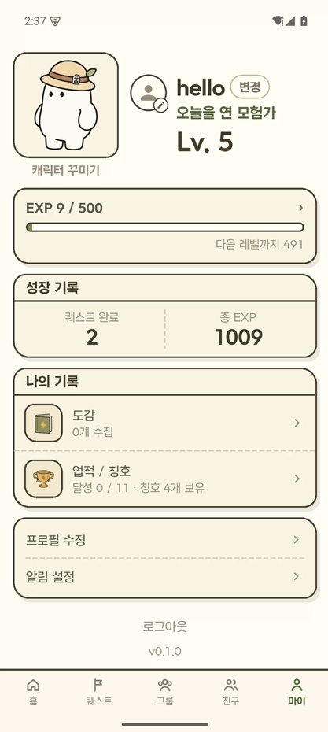
USER JOURNEY · PROFILE
13
마이페이지는 성장 기록과 개인 설정의 허브다
표현 정보
• 캐릭터·액세서리·대표 칭호
• 레벨·EXP·완료 퀘스트
• 업적·도감·친구
갱신 원칙
• 프로필 PATCH 후 사용자 상태 캐시 무효화
• 친구·그룹·랭킹 화면에 동일 정보 재반영
Single Source of Profile State
LifeQuest | Technical Specification

Slide 14
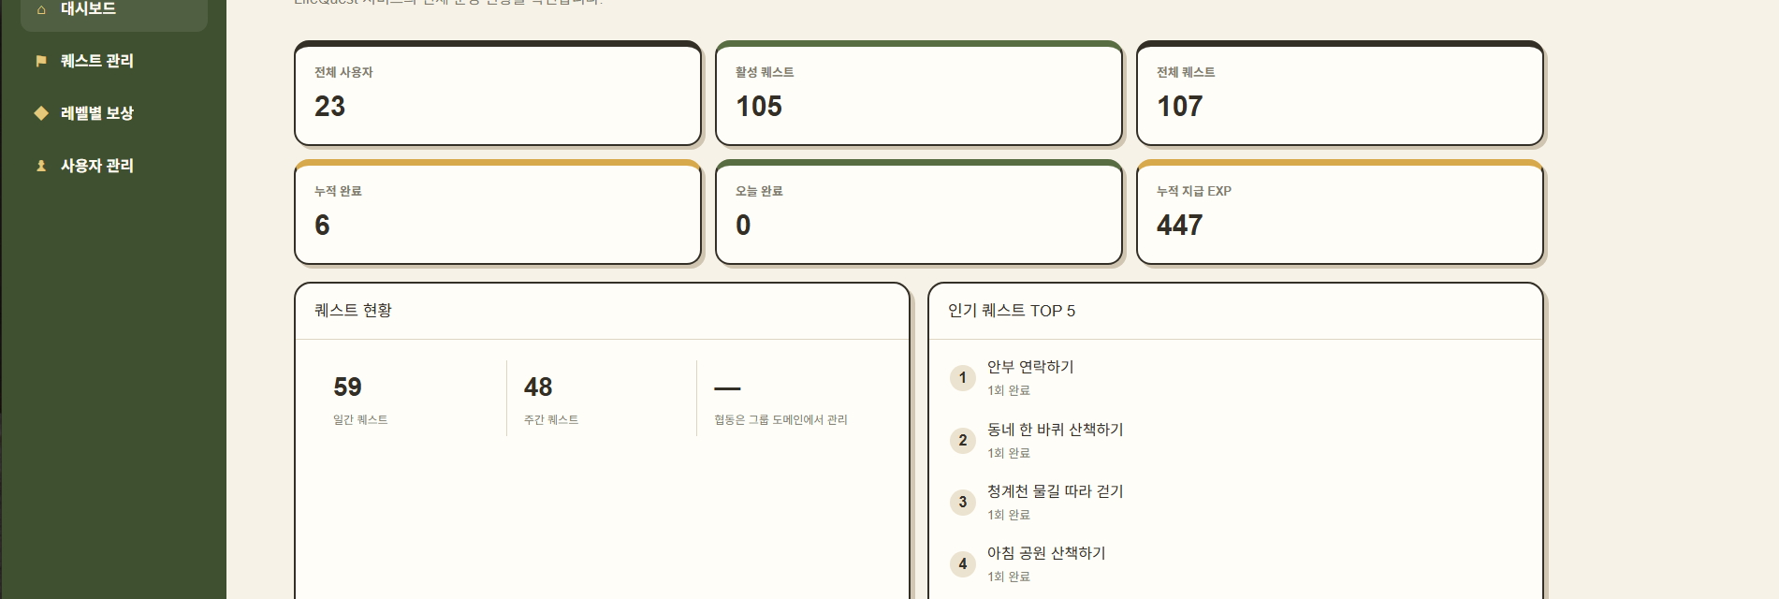
ADMIN CONSOLE
14
관리자 웹은 운영 현황과 콘텐츠 변경을 담당한다
Admin Web → REST API → Admin Service → Database → User App 재조회
LifeQuest | Technical Specification

Slide 15
TECHNICAL SPECIFICATION
15
화면과 서버는 역할을 분리해 변경 영향을 줄인다
Presentation
Application State
API Client
화면과 사용자 이벤트
Riverpod provider / controller
DTO 직렬화·토큰 전달
Controller
Domain Service
Repository
요청 검증·응답 경계
완료·성장·권한 규칙
JPA 영속성
LifeQuest | Technical Specification

Slide 16
TECHNICAL SPECIFICATION
16
퀘스트 완료는 처리 순서와 트랜잭션이 핵심이다
사용자·퀘스트 확인
→
조건 검증
→
UserQuest 완료
→
EXP 기록
레벨 계산
→
보상 지급
→
업적 평가
→
도감 갱신
GrowthResult 조합
→
DTO 반환
→
Provider 갱신
→
결과 화면
부분 성공을 허용하지 않는 하나의 완료 단위
LifeQuest | Technical Specification

Slide 17
TECHNICAL SPECIFICATION
17
JWT와 역할 기반 인가가 데이터 접근 경계를 만든다
Login
→
자격 검증
→
JWT 발급
→
Token 저장
API 요청
→
Security 인증
→
사용자 식별
→
소유권 검증
USER / ADMIN
→
도메인 접근
→
응답
클라이언트가 보낸 userId보다 인증 컨텍스트를 신뢰합니다.
LifeQuest | Technical Specification

Slide 18
TECHNICAL SPECIFICATION
18
위치 인증은 클라이언트 권한과 서버 검증을 분리한다
위치 권한 확인
→
좌표 취득
→
questId + 좌표 전송
목표 좌표 조회
→
거리 계산
→
반경 조건 검증
→
완료 처리
신뢰 경계
앱은 권한과 위치를 수집하고, 서버가 최종 완료 조건을 판단합니다.
LifeQuest | Technical Specification

Slide 19
TECHNICAL SPECIFICATION
19
운영 변경은 기록을 보존하면서 신규 사용자 경험에 반영한다
Admin Quest 수정
→
권한 검증
→
Catalog 저장
사용자 앱 재조회
→
신규 할당 반영
→
기존 완료 기록 보존
카탈로그 정의와 사용자 수행 이력을 분리해 운영 안정성을 확보했습니다.
LifeQuest | Technical Specification

Slide 20
TECHNICAL SPECIFICATION
20
세 가지 문제를 서비스 경계로 해결했다
성장 데이터 일관성
다중 클라이언트
완료 서비스의 트랜잭션과 중복 방지 규칙으로 해결
앱·관리자 웹의 단일 REST API 진입점으로 해결
위치 예외 상황
협업 충돌
권한 확인과 서버 거리 검증의 책임 분리로 해결
공통 DTO·API 계약·Flyway 마이그레이션으로 해결
기능 수보다 경계와 연결 규칙이 프로젝트 완성도를 결정했습니다.
LifeQuest | Technical Specification

Slide 21
TECHNICAL SPECIFICATION
21
프로젝트를 통해 전체 데이터 흐름을 이해했다
기능 간 연결
클라이언트–서버
협업 기준
완료 하나가 성장·수집·소셜 데이터에 주는 영향을 추적했습니다.
사용자 행동부터 DB와 다시 화면 반영까지 전 과정을 구현했습니다.
API 계약과 데이터 구조를 팀의 공통 언어로 사용했습니다.
LifeQuest | Technical Specification

Slide 22
TECHNICAL SPECIFICATION
22
LifeQuest는 행동을 성장으로 연결하는 하나의 시스템이다
Flutter App
→
REST API
→
Spring Boot
→
JPA / MySQL
QUEST
→
GROWTH
→
COLLECTION
→
SOCIAL
AI
→
GPS
→
ADMIN
→
JWT
현실의 행동을 퀘스트로 만들고, 퀘스트의 기록을 사용자의 성장으로 연결한다.
LifeQuest | Technical Specification

